Slide 1





GIẢI CỨU
ĐẠI DƯƠNG

Slide 2

LUÂT CHƠI
Có 6 câu hỏi, mỗi câu có 4 đáp án. Thời gian suy nghĩ cho mỗi câu hỏi là 15 giây, hết thời gian suy nghĩ bạn nào xung phong trước tiên được quyền trả lời, trả lời đúng nhận được phần thưởng và quan trọng hơn là tấm lưới rác được vớt lên trả lại môi trường sống trong lành cho hải sản dưới đại dương. Khi trả lời sai nhường quyền trả lời cho bạn khác.

Slide 3







Bắt đầu!
Câu 1:Rút gọn
HẾT GIỜ
Phần thưởng của bạn là 10 điểm
a. x-y
c. 2xy
b. x+2xy+y
d. x+y

Slide 4





Bắt đầu!
Câu 2:
HẾT GIỜ
Phần thưởng của bạn là tràng pháo tay
a.
c. 2
b. 2x-2
d. 2x+2

Slide 5
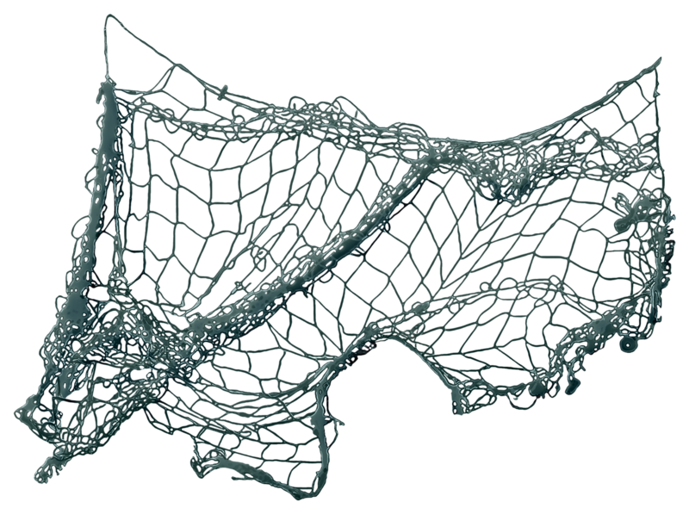



Bắt đầu!
HẾT GIỜ
Câu 3:
Chúc mừng bạn đã nhận được một phần quà
a.
c.
b.
d.

Slide 6

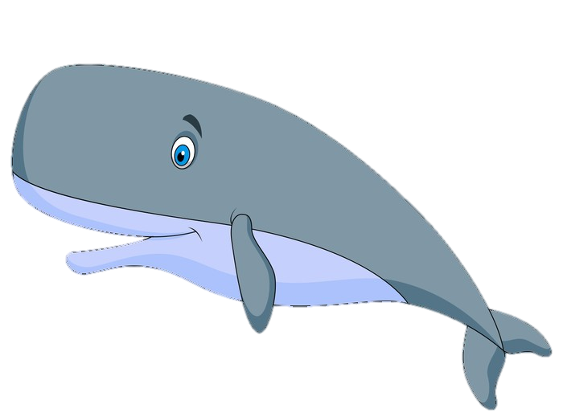

Bắt đầu!
Câu 4: Phân tích đa thức thành nhân tử 4x² - 1 = ?
HẾT GIỜ
Chúc mừng bạn đã nhận được một phần quà
a. (4x-1).(4x+1)
c. (4x -1)²
b. (2x-1).(2x+1)
d. (2x- 1)²

Slide 7



HẾT GIỜ
Bắt đầu!
Câu 5: Tích
Chúc mừng bạn phần thưởng của bạn là một cái bắt tay bạn ngồi bên cạnh
a.
c.
b.
d.

Slide 8



HẾT GIỜ
Bắt đầu!
Câu 6: Tính
Chúc mừng bạn, bạn rất may mắn nhận được một phần quà
a. 1
c.
b.
d.

Slide 9
Chú ý: Kết quả của phép nhân hai phân thức được gọi là tích. Ta thường viết tích này dưới dạng rút gọn.

Slide 10
Luyện tập 1: Thực hiện phép tính

Slide 11

HOẠT ĐỘNG CẶP ĐÔI
Yêu cầu: Hai bạn cạnh nhau là một cặp, thảo luận hoàn thành bài tập vào phiếu học tập
Thời gian tối đa: 3 phút, cặp đôi nào xong trước sẽ được lên báo cáo. Các cặp còn lại đổi chấm chéo theo tiêu chí.

Slide 12

Bài tập Thực hiện phép tính (tính hợp lí nếu có thể)
TIÊU CHÍ CHẤM
Tiêu chí | Điểm mỗi phần
Thực hiện đúng, đầy đủ các bước | 3
Tính hợp lí, trình bày khoa học | 1
Đảm bảo thời gian, báo cáo rõ ràng, tương tác tốt | 1

Slide 13
Phút thư giãn

Slide 14
HƯỚNG DẪN VỀ NHÀ
Ôn lại quy tắc chia hai phân số
- Ôn lại quy tắc nhân hai phân thức và các tính chất của phép nhân phân thức
- Làm bài tập 6.26; 6.27/ SGK/ 22
- Xem trước nội dung phần chia hai phân thức
- Tham khảo thông tin, tìm các bài toán thực tế sử dụng đến phép nhân và phép chia phân thức đại số.

